Slide 1
第2课 俄国的改革

Slide 2
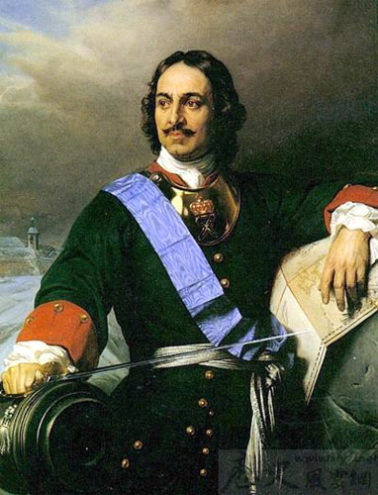
一、彼得一世改革
彼得一世，即彼得大帝，俄国沙皇（1682～1725）。1682年即位，1689年掌握实权。他制定的西方化政策是使俄罗斯变成一个强国的主要因素。
彼得大帝是俄罗斯历史上最伟大的帝王。他继位后积极兴办工场，发展贸易，发展文化、教育和科研事业，同时改革军事，建立正规的陆海军，加强封建专制的中央集权制。继而发动了战争，夺得波罗的海出海口，给俄罗斯帝国打下坚实基础。可以说，近代俄国的政治、经济、文化、教育、科技等方面的发展史无不源于彼得大帝时代。
彼得一世（彼得大帝）
1672.5.30～1725.2.8
俄国沙皇
Notes:
彼得一世·阿列克谢耶维奇：沙皇阿列克谢·米哈伊洛维奇和娜塔莉·基里尔洛夫娜·纳雷什金娜之子，为俄罗斯帝国沙皇（1682～1725）及俄罗斯皇帝（1721～1725）。彼得一世的异母兄费多尔·阿列克谢耶维奇死后，与伊凡五世一同即位。

Slide 3
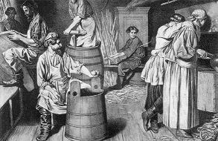
←俄国在庄园作坊中劳动的农奴
背景：俄国盛行农奴制，社会经济发展
远远落后于西欧国家。
农奴是欧洲封建社会的一个特定阶级，依附于封建主。农奴使用农奴主的土地（称为份地）。农奴只有使用权，可以世代相传，封建主可以没收农奴的份地。农奴有自己的生产工具，可以自由结婚。农奴要向封建主缴纳人头税、结婚税、财产继承税。农奴还要向封建主服劳役和交纳一定数额的实物作为地租。封建主不能任意杀死农奴，但可以买卖或转赠。简单地说，农奴是人身权利受到限制的人。

Slide 4
1689年，彼得一世改革
改变俄国的落后状态，
目的：
巩固沙皇的封建专制统治
内容：
加强中央集权、扩大军事力量、发展经济、推广学校教育
积极：推动社会进步，增强了俄国的经济、军事实力，俄国开始跻身于欧洲强国之列。
影响：
消极：保留了农奴制，走上了扩张道路。
性质：
封建农奴制改革

Slide 5
经济上：鼓励兴办手工工场，准许工场主购买整个村庄的农奴；
文化上：推行文化教育，派遣留学生，创办科学院，开办学校，创办报纸；
社会生活: 提倡西方的礼节服饰与生活方式 。
积极影响：（1）通过改革，俄国一跃成为欧洲军事强国，为地外扩张准备了条件； （新首都：圣彼得堡）。（2）开启了俄国近代化的进程。
消极影响（1）农奴制进一步强化，后来成为俄国社会发展的障碍。(2)改革后俄国仍然是一个封建农奴制国家。
(3)走上对外扩张的道路。

Slide 6
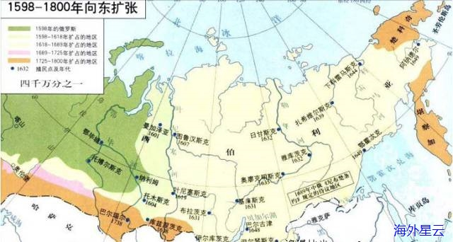
俄国彼得一世改革后对外扩张：

Slide 7
合作探究：阅读材料，回答问题：
材料一：一位亲眼见过俄国炮兵的外国军官感叹说“欧洲没有一个国家的炮兵能达到俄国炮兵的水平”。
（1）结合课本知识指出彼得一世采取了哪些措施实现了强兵？
军事改革：创建了一支纪律严明的新式常备军；
要求贵族必须到军队或行政机构为国家服务，按功劳和才能提拔
材料二： “金钱是战争的命运”
（2）材料二中我们可得到其经济改革的目的是什么?彼得一世采取了哪些措施 ? 产生了怎样的影响?
目的:满足军队经费的需要；
措施：鼓励兴办手工工场，准许工场主购买整个村庄的农奴充当劳动力
影响：客观上推动了资本主义的发展;增加了国家的财政收入

Slide 8
材料三：1721年颁布法令：准许商人将整个村庄连同农奴一起买去。
（3）这有什么积极和消极的影响？
从当时来看。此政策为手工工场提供了大量的劳动力，促进了俄国资本主义的发展；
从对俄国长远发展看，由于此政策的实质是进一步加强了农奴制，所以对俄国经济发展起了阻碍作用。

Slide 9
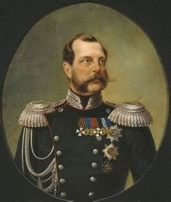
二、废除农奴制
请同学们阅读教材，回答下列问题：
1.废除农奴制的原因；
2.农奴制改革的内容和影响。
亚历山大二世

Slide 10

危机四伏的俄国—改革的背景
材料一
国别 | 人均 （卢布） | 铁（万吨） |  | 铁路 （公里）
 |  | 1850年 | 1860年
俄国 | 71 | 22.8 | 29.8 | 1600
英国 | 323 | 228.5 | 388.8 | 14603
法国 | 150 | 40.6 | 89.8 | 9160
落后于主要资本主义国家
19世纪中期俄国资本主义发展的状况如何？

Slide 11


工场主（资本家）的烦恼
郁闷!工场里人手总是不够;产品销售也不好,农奴太穷了,他们买不起……唉,都是那讨厌的农奴制.

Slide 12
缺乏大量的自由劳动力
阻碍了资本主义发展
农奴生活水平低下
根本原因--封建农奴制阻碍了资本主义的发展
Notes:
本资料来自于资源最齐全的２１世纪教育网www.21cnjy.com
12

Slide 13
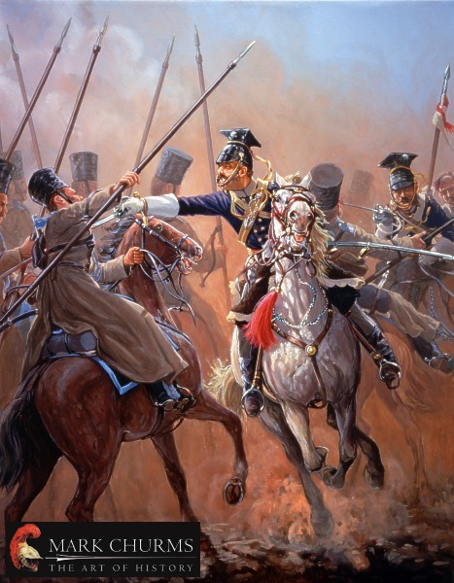
对外战争的失利
1853-1856
克里米亚战争
恩格斯在谈到这次战争时写道：克里米亚战争的特点就是一个采用原始生产形式的民族对几个拥有现代生产形式的民族进行绝望的搏斗。
俄国VS土耳其、英法
克里米亚战争中惨败，充分暴露了农奴制俄国的腐朽性（对外）

Slide 14
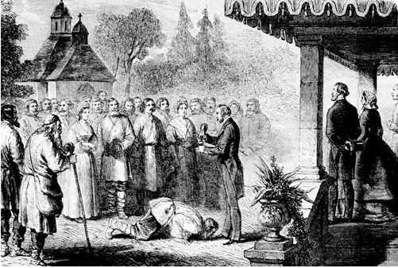
废除农奴制（1861年农奴制改革）
1.原因：封建的农奴制严重制约了俄国的经济发展。
2.目的：维护地主阶级的利益，巩固统治
3.开始：1861年，亚历山大二世颁布了废除农奴制的法令。
4.内容：
（1）农奴获得人身自由，可以改变身份，自由转换职业；
（2）农奴在获得解放的同时，可以获得一份土地，但是必须出钱赎买，所出的价钱高出当时的地价。
劳动力和市场
贵族宣读“解放”农奴的法令
资金

Slide 15
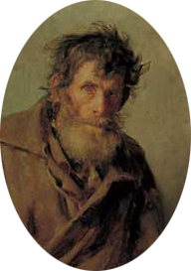
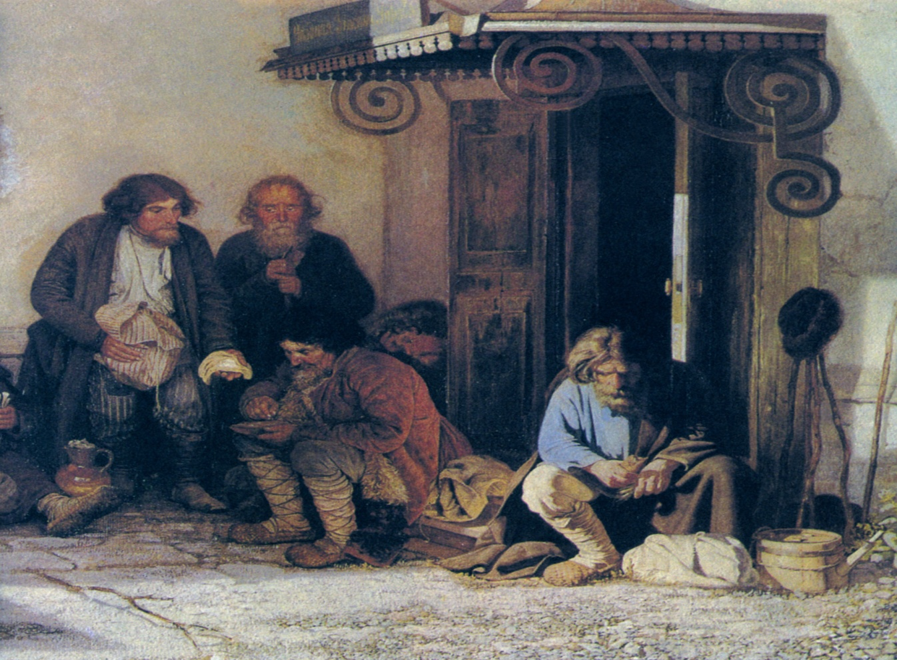
农奴制废除后的农民
沙皇陛下仁慈，让我获得了自由，但是为了得到份地养活全家，我变卖了家里所有能卖的东西才交清了赎金，现在家里穷的就剩下几面墙可以依靠了！

Slide 16
5.影响（意义）：
（1）1861年农奴制改革是俄国历史上的一个重要转折点。（2）改革废除了农奴制，促使社会的各个方面出现了新的气象，推动俄国走上了发展资本主义的道路。
局限性：农奴制的残余仍然存在，影响着俄国经济与社会的发展。
6.性质：1861年改革是沙皇自上而下实行的资产阶级改革。

Slide 17
合作探究1
17-19世纪中期，主要资本主义国家走上资本主义道路的方式有哪几种？
英法：资产阶级革命
美国：独立战争
俄国、日本：资产阶级改革。

Slide 18
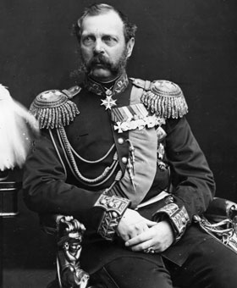
合作探究2
“请诸位相信，凡能够维护地主利益的措施，都一一地做到了。”
从上述材料可看出，沙皇亚历山大二世改革的目的是什么？
★目的：
维护地主阶级的利益，巩固统治
1818-1881
亚历山大二世

Slide 19
课堂小结
 | 彼得一世改革 | 废除农奴制改革
时间
领导者
内容
性质
影响
18世纪初
1861年
彼得一世
亚历山大二世
加强中央集权、扩大军事力量、发展经济和推广学校教育。
“解放”农奴；
赎买份地。
地主阶级改革。
自上而下的资产阶级性质的改革。
废除了封建农奴制，促进了资本主义的发展，使俄国走上了资本主义发展的道路。保留大量封建残余。
推动社会进步，增强了俄国的经济、军事实力，俄国开始跻身于欧洲强国之列。开启了德国的近代化。
Notes:
21世纪教育网经纬社会思品工作室制作
版权所有，盗版必究

Slide 20
课堂达标检测
C
1、19世纪中期阻碍俄国资本主义经济发展的主要原因是
A. 资源的匮乏 B. 人口的众多
C. 农奴制的阻碍 D. 教育的落后
2. 宣布废除农奴制的俄国沙皇是
A. 彼得一世 B. 查理二世
C. 亚历山大二世 D. 拿破仑
3. 俄国1861年改革的性质是
A. 沙皇实行的资产阶级性质改革
B. 农奴主实行的封建制度改革
C. 农奴制的强化 D. 政策调整
C
A

Slide 21
4.亚历山大二世说：“与其等农民自下而上起来解放自己，不如自上而下解放农民。”这说明沙皇推行1861年改革的直接原因是
A. 解放农奴 B. 顺应资本主义发展潮流
C. 避免革命，挽救统治危机 D. 加强沙皇专制
5. 关于1861年俄国农奴制改革的表述，不正确的是
A．俄国农奴获得了人身自由
B．农民可以无偿得到一块“份地”
C．不得再任意交换和买卖农民
D．使俄国走上了发展资本主义的道路
C
B

Slide 22
6.阅读材料，回答问题
材料一：“与其等农民自下而上起来解放自己，不如自上而下来解放农民”“必须立即改革，废除农奴制，没有时间再耽搁了。”
—亚历山大二世
材料二： “诸位会深信，凡是能够维护地主利益的措施都已一一地做到了。”
—1861年最后审查改革方案时
（1）从材料一中可看出亚历山大二世做出了怎样的决定？
这样做的原因是什么？废除农奴制， 防止农奴起义。
（2）材料二反映了俄国改革是在怎样的前提下进行的？
改革的目的是什么？维护地主阶级利益，巩固统治。

